Slide 1

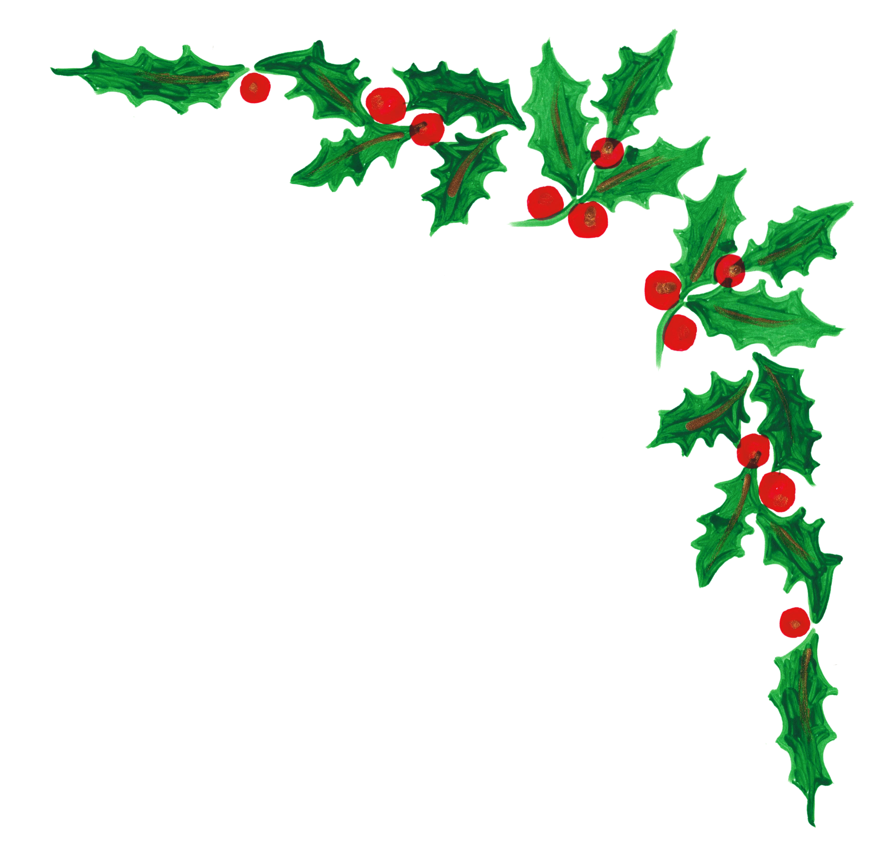



ACTIVITATS GENER
ESCOLA:
AQUEST MES...
DILLUNS
DIMARTS
DIMECRES
DIJOUS
DIVENDRES
EL TEXT DEL PARÀGRAF
X
X
X
X
X
X
X
X
X
X
X
X
X
X
X
X
X
X
X
X
X
X
X
XX
BON ANY
8
9
12
13
14
15
16
19
20
21
22
23
26
27
28
29
30

